Slide 1
I cambiamenti che influiscono sul mondo del lavoro e modi in cui troviamo informazioni su di essi
Belgrade Open School team
This license lets you (or other party) share, remix, transform, and build upon this material non-commercially, as long as you credit the Connect! project partners and license your new creations under identical terms.

Slide 2
Quali sono i cambiamenti nel mondo del lavoro che ritieni più rilevanti per le tue attività professionali?
In che modo le tendenze che ritieni rilevanti influenzano il tuo lavoro quotidiano?
Come si cercano informazioni sui cambiamenti nel mondo del lavoro? Quali sono le fonti di informazione che utilizzi? Come valuti la qualità delle informazioni che trovi?

Slide 3
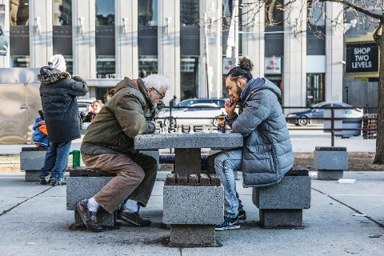
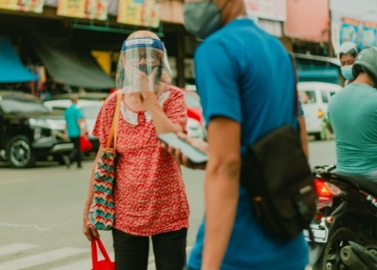
Obiettivi della presentazione
- Dimensioni di impatto delle diverse tendenze nel mondo del lavoro
- Panoramica di alcune tendenze che incidono sul mondo del lavoro e del loro possibile impatto sul numero di posti di lavoro e sulla qualità del lavoro
- Come valutare la credibilità delle informazioni sui cambiamenti nel mondo del lavoro?
Comprendere i cambiamenti che impattano il mondo del lavoro
1
2
Comprendere le conseguenze dei cambiamenti nel mondo del lavoro

Slide 4
Gli sviluppi nel mondo del lavoro hanno attirato un'enorme attenzione negli ultimi anni...

Slide 5
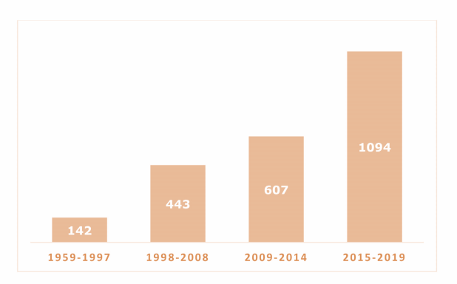
Pubblicazioni internazionali sul futuro del lavoro nel periodo 1959-1997, 1998-2008, 2009-2014 e 2015-2019 Fonte: Santana, M., & Cobo, M. J. (2020). What is the future of work? A science mapping analysis. European Management Journal, 38(6), 846-862.

Slide 6
5 dimensioni di impatto delle tendenze nel mondo del lavoro
Numero di occupazioni
Creazione di lavoro
Distruzione di posti di lavoro La futura composizione della forza lavoro
Il futuro del lavoro può essere descritto lungo cinque dimensioni in cui i cambiamenti attuali avranno un impatto sul mondo del lavoro (Balliester & Elsheikhi, 2018)
Il futuro della qualità del lavoro
Condizioni lavorative future
Protezione sociale
Sostenibilità dei sistemi di protezione sociale
Disuguaglianze salariali e di reddito
Crescita media di salari e guadagni
Distribuzione dei salari e dei guadagni tra le famiglie in futuro
Il futuro del dialogo sociale e delle relazioni industriali
Come potrebbero evolversi le istituzioni dei lavoratori organizzati nei prossimi anni

Slide 7
Esaminiamo ora alcuni cambiamenti e il loro potenziale impatto sul numero e sulla qualità dei posti di lavoro...
01
02
03
04
05
Cambiamento tecnologico
Cambiamento dei modelli demografici
Globalizzazione
Cambiamento climatico
Pandemia di COVID-19
Notes:
Tristram

Slide 8
01
02
03
04
Cambiamento tecnologico
Cambiamento dei modelli demografici
Globalizzazione
Cambiamento climatico
Pandemia di COVID-19
05

Slide 9
I progressi tecnologici consentono di automatizzare un numero crescente di attività...
https://www.automate.org/blogs/fashionable-robots-automation-in-clothing-factories
https://sites.google.com/a/nexgenacademy.com/more-than-laissez-faire/workers-unions/workers-unions-photos

Slide 10
L'impatto dell'automazione sul mondo del lavoro nelle prime pagine
BBC, 29/11/2017
ABC News, 26/06/2019
ZDNet, 13/07/2020
Notes:
https://www.bbc.com/news/world-us-canada-42170100
https://www.zdnet.com/article/robots-will-take-50-million-jobs-in-the-next-decade-these-are-the-skills-youll-need-to-stay-employed/

Slide 11
Una recente indagine Eurobarometro (2017) avanza preoccupazioni sul fatto che l’utilizzo di robot e dell'intelligenza artificiale porti alla perdita di posti di lavoro
Il 74% degli intervistati concorda sul fatto che a causa dell'uso di robot e dell’intelligenza artificiale, scompariranno più posti di lavoro di quanti ne verranno creati di nuovi
Il 72% concorda che i robot e l'intelligenza artificiale rubano il lavoro alle persone

Slide 12
The two volumes
Tuttavia, i risultati della ricerca sono disparati
2013
Frey and Osborne
2016
Arntz, Gregory and Zierahn
In media tra i paesi OCSE, il 9% dei posti di lavoro affronta un alto rischio di automazione, mentre per un altro 25% dei posti di lavoro tra il 50% e il 70% dei compiti potrebbe cambiare in modo significativo a causa dell'automazione.
Il 47% delle persone impiegate negli Stati Uniti sta attualmente svolgendo lavori che potrebbero essere eseguiti da computer e algoritmi entro i prossimi 10-20 anni.
Per l'Europa, nel suo insieme, la quota di posti di lavoro suscettibili di automazione varia tra il 45% e oltre il 60%.
Bowles
2014

Slide 13
Cosa pensi di questi dati?
Qual è il tuo punto di vista su questo?

Slide 14
Ci aspettiamo perdite di posti di lavoro a causa del cambiamento tecnologico?
I robot potrebbero non sostituire i lavori nel loro insieme, ma solo alcuni compiti (soprattutto quelli di routine e manuali). Ciò potrebbe non portare a perdite di posti di lavoro a livello aggregato, ma a una ristrutturazione del contenuto dei compiti dei diversi lavori.
I lavoratori possono adattarsi alla sfida dell'automazione cambiando attività, prevenendo così la disoccupazione tecnologica.
Molti degli studi esaminano la probabilità che un lavoro possa essere automatizzato, non la probabilità che esso o le attività vengano automatizzate. L'implementazione di tecnologie innovative può comportare costi finanziari significativi.
Il cambiamento tecnologico non si limita a distruggere posti di lavoro, ma ne genera anche di nuovi. L'occupazione e gli investimenti nei robot potrebbero andare di pari passo, poiché entrambi potrebbero riflettere alcune variabili sottostanti come la resilienza, la competitività o la capacità innovativa di alcune industrie manifatturiere di alcuni paesi.
Tuttavia, il cambiamento tecnologico non interesserà tutti gli individui allo stesso modo, e per alcune persone il rischio di perdita del lavoro è alto così come il deterioramento della qualità del lavoro. In assenza di adeguate opportunità di acquisire nuove competenze rilevanti, molti di coloro che sono a rischio di perdita del lavoro possono essere costretti ad assumere lavori meno qualificati e meno retribuiti e ciò potrebbe anche dar luogo a forme di occupazione precarie in aumento insieme alla disoccupazione di lunga durata.

Slide 15
01
02
03
04
05
Cambiamento tecnologico
Cambiamento dei modelli demografici
Globalizzazione
Cambiamento climatico
Pandemia di COVID-19

Slide 16
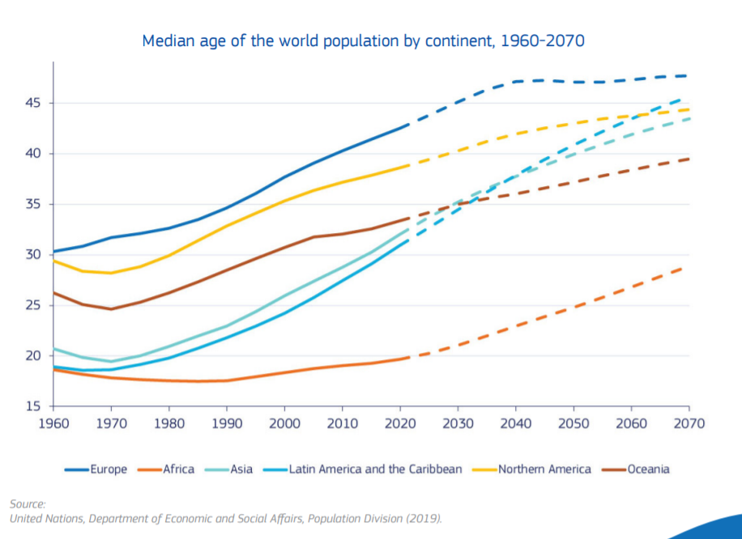
https://ec.europa.eu/info/sites/info/files/green_paper_ageing_factsheet_en_2.pdf
L'aumento globale della quota di persone anziane si tradurrà in un calo del tasso di crescita della forza lavoro potenziale
Nei paesi emergenti e in via di sviluppo, le mutate dinamiche demografiche hanno portato ad un aumento della percentuale di giovani che entrano nel mercato del lavoro
L'aumento del livello di istruzione e le carriere scolastiche più lunghe continueranno inoltre a ridurre i tassi di partecipazione tra i giovani, soprattutto nei paesi emergenti e in via di sviluppo
Notes:
https://ec.europa.eu/info/sites/info/files/green_paper_ageing_factsheet_en_2.pdf
https://ec.europa.eu/info/strategy/priorities-2019-2024/new-push-european-democracy/impact-demographic-change-europe_en

Slide 17
https://audiovisual.ec.europa.eu/en/video/I-192114?&lg=EN

Slide 18
Potenziale impatto dei cambiamenti demografici sul numero e sulla qualità dei posti di lavoro
1
Si prevede inoltre l'emergere di nuove opportunità di lavoro in linea con l'invecchiamento della popolazione
È probabile che una maggiore aspettativa di vita crei opportunità di lavoro in settori emergenti, come i settori della salute e dell'assistenza a lungo termine.
2
Portare più persone nel mondo del lavoro sarà una priorità in molti paesi
Le potenziali vie per mitigare la minore crescita della forza lavoro menzionate in letteratura includono: la migrazione, l'estensione della vita lavorativa dei lavoratori più anziani, l'incoraggiamento di una maggiore partecipazione femminile al mercato del lavoro, l'apertura del mercato del lavoro alle persone con disabilità.
3

Slide 19
01
02
03
04
05
Cambiamento tecnologico
Cambiamento dei modelli demografici
Globalizzazione
Cambiamento climatico
Pandemia di COVID-19

Slide 20
Globalizzazione
Processo attraverso il quale le imprese o altre organizzazioni sviluppano un'influenza internazionale o iniziano a operare su scala internazionale.
Comprende l'internazionalizzazione della produzione, della finanza (comprese le rimesse), del commercio e della migrazione.
(ILO, 2017)

Slide 21
Potenziale impatto della globalizzazione sul numero e sulla qualità dei posti di lavoro
La concorrenza globale è sempre più vista come una fonte di crescente disuguaglianza salariale sia nei paesi sviluppati che in quelli in via di sviluppo
1
Nei paesi sviluppati la competizione per i talenti può essere intensificata. Nei paesi in via di sviluppo i guadagni di produttività possono essere assegnati in modo sproporzionato ai lavoratori altamente qualificati.
2
Il crescente commercio con le economie in via di sviluppo potrebbe aver esacerbato la disuguaglianza dei guadagni deprimendo i salari della manodopera poco qualificata nelle economie sviluppate
3
I lavoratori non qualificati nelle aziende multinazionali tendono ad avere opportunità limitate e devono affrontare salari bassi e stagnanti.

Slide 22
01
02
03
04
05
Cambiamento tecnologico
Cambiamento dei modelli demografici
Globalizzazione
Cambiamento climatico
Pandemia di COVID-19

Slide 23
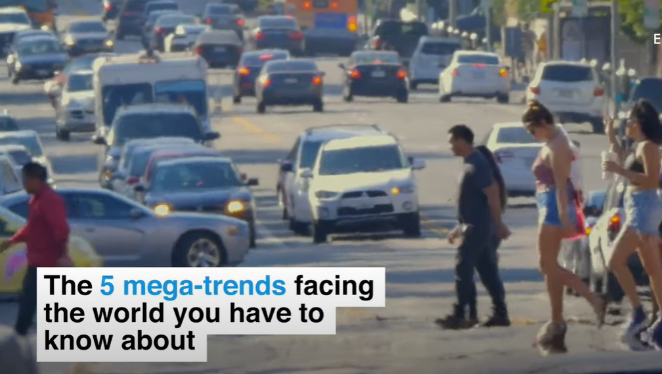
Ci sono molti modi in cui il cambiamento climatico influenzerà il mondo del lavoro
The 5 mega-trends you should know about | Ways to Change The World - YouTube

Slide 24
Potenziale impatto del cambiamento climatico sul numero e sulla qualità dei posti di lavoro
3
1
1,2 miliardi di posti di lavoro dipendono direttamente dai processi naturali
Ad esempio, l'agricoltura sulla terraferma si basa sulla pioggia per l'irrigazione e gli agricoltori si affidano alle foreste per prevenire le inondazioni; la pesca costiera si basa sulla biodiversità dell'oceano.
2
Tutti i lavori sono vulnerabili ai rischi ambientali
3
Ad esempio, l'inquinamento atmosferico riduce la produttività e l'orario di lavoro a causa del deterioramento della salute dei lavoratori. Poiché l'aumento delle temperature aumenta l'incidenza dello stress da calore e dei rischi per la salute, aumenterà la percentuale di ore di lavoro durante le quali un lavoratore ha bisogno di riposare. C'è anche una maggiore probabilità di lesioni accidentali.

Slide 25
Potenziale impatto del cambiamento climatico sul numero e sulla qualità dei posti di lavoro
Un'economia a basse emissioni di carbonio crea anche posti di lavoro, ma implica una ridistribuzione del lavoro
3
3
Ad esempio, avanzare verso la decarbonizzazione del settore energetico porterà alla creazione netta di 18 milioni di posti di lavoro in tutto il mondo. Tuttavia, il lavoro sarà distribuito in modo diverso. Ad esempio, l'aumento annuale dei tassi di riciclaggio per plastica, vetro, pasta di legno, metalli e minerali sostituirebbe l'estrazione diretta delle risorse primarie per questi prodotti, ma la gestione dei rifiuti aumenterebbe.
2

Slide 26
Potenziale impatto del cambiamento climatico sul numero e sulla qualità dei posti di lavoro
3
4
La transizione verso un'economia più verde potrebbe avere un impatto positivo sulla qualità dei posti di lavoro
Nel settore della gestione dei rifiuti e del riciclaggio, ad esempio, la maggior parte dei lavoratori è attualmente impiegata in modo informale, in particolare nei paesi in via di sviluppo. Affinché il riciclaggio diventi un'attività verde, i posti di lavoro devono essere formalizzati.
5
Tuttavia, le persone emarginate sono particolarmente vulnerabili agli effetti del cambiamento climatico
2
I gruppi a rischio comprendono le popolazioni non coperte dai sistemi nazionali di protezione sociale, i lavoratori dell'economia informale e molti lavoratori migranti. I paesi poveri e a basso reddito corrono un rischio maggiore considerata la loro minore capacità di mitigare i danni e mobilitare risorse per la ricostruzione.

Slide 27
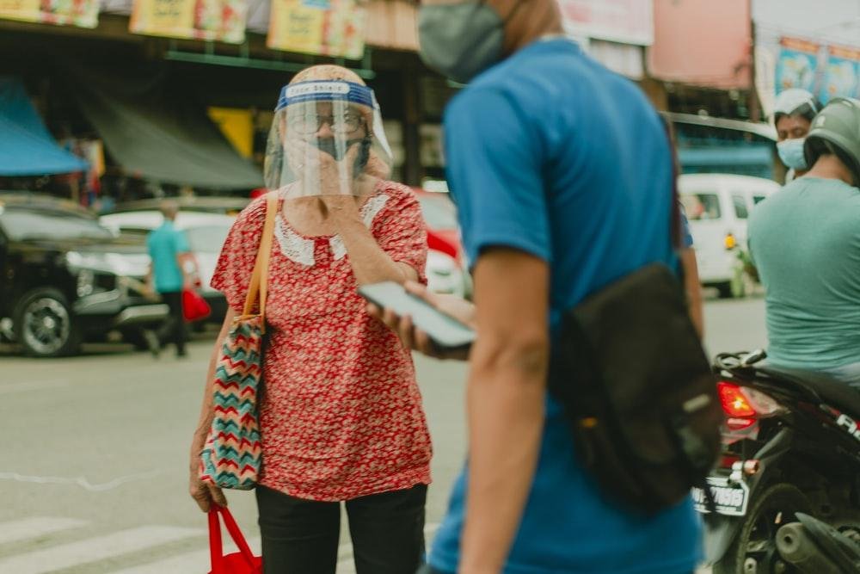
01
02
03
04
05
Cambiamento tecnologico
Cambiamento dei modelli demografici
Globalizzazione
Cambiamento climatico
Pandemia di COVID-19

Slide 28
Mondo del lavoro e COVID-19
https://www.youtube.com/watch?v=8KenNOYOiq4

Slide 29
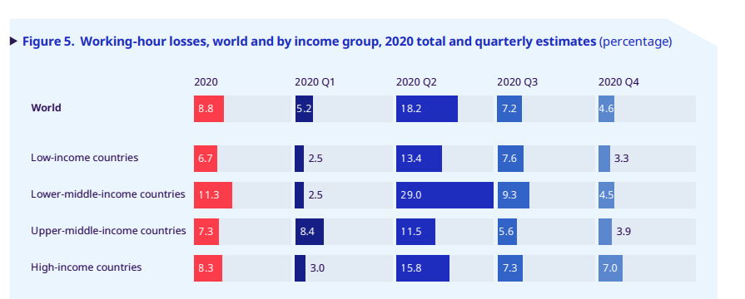
Il mondo del lavoro ha già subito importanti cambiamenti...
Nel 2020, l'8,8% dell'orario di lavoro globale è stato perso rispetto al quarto trimestre del 2019, equivalente a 255 milioni di posti di lavoro a tempo pieno.
Dallo scoppio della pandemia di Covid-19 lavorare da casa è diventata la norma per milioni di lavoratori nell'UE e nel mondo.
Source: ILO model - https://www.ilo.org/global/topics/coronavirus/impacts-and-responses/WCMS_767028/lang--en/index.htm

Slide 30
C’è da tener presente che i cambiamenti nel mondo del lavoro sono correlati…
Ad esempio, il cambiamento demografico e le transizioni verde e digitale spesso si influenzano, si sostengono o si accelerano a vicenda.
È probabile che anche la crisi del COVID-19 acceleri l'automazione, poiché le aziende riducono la dipendenza dal lavoro umano e dal contatto tra i lavoratori, o ripristinano parte della produzione.

Slide 31
Cosa pensi di questi dati?
Qual è il tuo punto di vista su questo?

Slide 32
Ci sono molte informazioni sulle tendenze nel mondo del lavoro.
Quanto di tutto questo dovremmo mettere in discussione?
Come sapere quali informazioni sono credibili?
connect-erasmus.eu

Slide 33
Come valutare la qualità delle fonti di informazione sui cambiamenti nel mondo del lavoro?

Slide 34
USU Libraries, Source evaluation
https://www.youtube.com/watch?v=Tscm0fcb9CM

Slide 35
Quando si valutano le fonti sui cambiamenti nel mondo del lavoro si tiene conto...
Fondamento logico
Perché l'autore ha messo a disposizione queste informazioni?
Autorità
Quali sono le credenziali dell'autore?
Data
Quando sono state pubblicate o aggiornate l'ultima volta le informazioni? Sono stati pubblicati articoli più recenti sull’argomento?
Precisione
Le citazioni e i riferimenti supportano l'affermazione dell'autore? C'è un accordo generale tra gli esperti in materia? Il metodo sembra appropriato e ben eseguito?
Rilevanza
La fonte aggiunge qualcosa di nuovo alla tua conoscenza dell'argomento?
connect-erasmus.eu

Slide 36
Il 47% di tutte le persone impiegate negli Stati Uniti sta attualmente svolgendo lavori che potrebbero essere eseguiti da computer e algoritmi entro i prossimi 10-20 anni
Trovata spesso citata

Slide 37
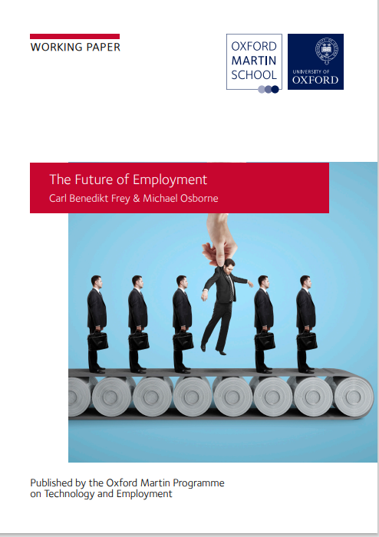
Se valutassimo questa fonte...
Fondamento logico - Per colmare il divario in letteratura - al momento della stesura dello studio non esisteva una ricerca che avesse quantificato cosa avrebbe potuto significare il progresso tecnologico per il futuro dell'occupazione.
Autorità - Frey & Osborne, University of Oxford
Data - È stato pubblicato nel 2013. Ci sono novità su questo argomento, inclusi nuovi studi di ricerca degli autori di questo studio.

Slide 38
Se valutassimo questa fonte...
Precisione - Non c'è accordo tra gli esperti su questo argomento. Il metodo si basa su valutazioni soggettive riguardo la possibilità che le occupazioni siano completamente automatizzate. Gli autori hanno sottolineato di non aver fatto alcun tentativo per stimare quanti lavori saranno effettivamente automatizzati, dal momento che ciò dipende da molti altri fattori
Rilevanza - È una fonte di grande rilevanza per comprendere quali siano i cambiamenti nel mondo del lavoro, ma i suoi risultati devono essere inseriti in un contesto che consideri obiettivi, metodi e limiti, nonché risultati più recenti

Slide 39
Lavoro di gruppo
Ora lavoreremo in gruppo e il compito sarà valutare la fonte di informazioni fornite sul cambiamento nel mondo del lavoro utilizzando il motore di ricerca.

Slide 40
Grazie per l’attenzione. Domande?

